Slide 1
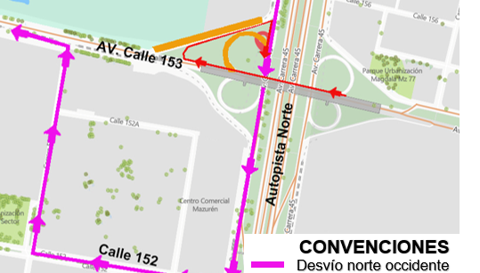
Estudios y diseños para el intercambiador vial en la intersección
de la av. calle 80 con av. carrera 119
Cierre de espacio público
Para continuar con las actividades de obra, entre el 24 de octubre de 2024 y el 17 de abril de 2025, se realizará el cierre total de zona verde del costado occidental (parte interna del andén) de la avenida 68 entre calle 47 y 48.
Desvío al sur: tomar calle 47 con avenida 68 al sur – carrera 1 al occidente (línea rosada en el plano).
Se garantizarán condiciones seguras para el tránsito vehicular de ciclistas y peatones.
Se recomienda atender las indicaciones del personal de tránsito y acatar la señalización de obra.
Ofrecemos disculpas por las posibles incomodidades.
Personas beneficiadas: más de XXXX
Localidades: XXXXXXXXXXXXXXXXX
Barrios: XXXXXXXXXXXXXXX
Contrato IDU 636 de 2024:
Líneas de atención a la ciudadanía: 315 577 8605
Correo: social.636.2024@geoycim.com
Horario de atención: Lunes a Viernes de 8:00 a.m. a 1:00 p.m. y de 2:00 p.m. a 5:00 p.m.
Contratista: Consorcio ProBogotá20
Interventoría: Consorcio Consultécnicos.

